Slide 1
МБОУ (МЛГ) №33
Портфолио Воспитателя Рыбалкиной
Натальи
Юрьевны

Slide 2
Педагог без любви к ребенку - все равно, что певец без голоса, музыкант без слуха, живописец без чувства цвета. Недаром все великие педагоги, мечтая о школе радости, создавая ее, безмерно любили детей. Т.Гончаров
Можно ли стать хорошим воспитателем? Да, можно, если вы любите детей. Чем же мне нравится моя профессия? Тем, что я Нужна. Нужна своим маленьким непоседам. Каждый день, каждый час, иногда каждую минуту. Душа ребенка – открытая книга. Они готовы поделиться с нами, взрослыми, своими секретами, достижениями, тревогами, маленькими победами и открытиями. Свободно и естественно рассуждают о своих мечтах и планах. Просто смотри, люби, слушай и чувствуй. Просто будь рядом и открой душу, искренне радуйся с ними и сопереживай. Когда я прихожу в свою группу и вижу улыбки своих ребят, которые бегут ко мне поздороваться и понятно по их счастливым глазам, что они очень рады мне. У меня поет душа в такие минуты! Я чувствую, что нужна им, Ребята всегда найдут во мне друга, который их поймет и никогда не предаст. Для меня моя группа – второй дом и моя судьба, и осуществление главной задачи – воспитание успешной личности. Главное, я считаю, надо позволить каждому ребёнку быть самим собой, помочь проявить все лучшие его качества, научить радоваться каждому дню, найти себя в жизни, выстоять и победить. Наша жизнь сложная, в которой постоянно происходит много различных событий, которые не всегда благоприятно влияют на детей, поэтому дети особенно нуждаются во внимании, в тепле, в любви и заботе со стороны воспитателей. Воспитатель – это первый, после мамы, учитель, который встречается детям на их жизненном пути. Воспитатели – люди, которые в душе всегда остаются детьми. Для меня моя профессия – это возможность постоянно находиться в мире детства, в мире сказки и фантазии. Сказать, что работа это каждодневный праздник – трудно, все же мы каждый день имеем дело с разными характерами. Бывает и очень трудно. Иногда просто опускаются руки, но стоит ребенку тебе улыбнуться и все, ты понимаешь, что просто не в силах их предать. «Детство – каждодневное открытие мира» - писал В. А. Сухомлинский. Дети дошкольного возраста отличаются любознательностью, добротой, непосредственностью. Я считаю, что все основы в ребенке закладываются в детстве, поэтому от воспитателя детского сада многое зависит. Воспитатель приходит на помощь ребенку: учит его трудиться, помогает адаптироваться к школьной жизни, помогает найти друзей. Да бывает трудно. И очень трудно. Бывает, что мы даже ссоримся с ребятами. Но это нас не разъединяет. В большой семье не всегда бывает все гладко. Главное не обижать нарочно друг друга. Быть воспитателем не только интересно, но еще очень ответственно, ведь тебе доверяют самое дорогое — Детей. Воспитатель это не только тот, кто воспитывает и обучает, прежде всего, это - ДРУГ для детей. И от того, как ты будешь относиться к детям, зависит их доверие к тебе… Воспитатель – это вторая мама… Воспитатель — это пример для подражания. … Чтобы быть воспитателем, нужно очень любить детей

Slide 3
Общие сведения
Дата рождения: 23.09.1967г.
Занимаемая должность: Воспитатель детского сада
Образование: Высшее: МГГУ им. М.А. Шолохова, Московский государственный гуманитарный университет имени М.А. Шолохова (бывш. МГОПУ, МГЗПИ, МГОПИ)
Общий трудовой стаж: 36 лет
Стаж педагогической работы: 27 лет
В данном учреждении: 5 лет
Первая категория присвоена: 29.12.2017

Slide 4
Продуктивная деятельность педагога по развитию воспитанников
Результаты творческой деятельности воспитателя и воспитанников.
Уровень ДОУ Конкурс детского творчества «Осенняя композиция», 2019 год, 1 призер, Грамота
Уровень ДОУ Конкурс детского творчества «Елочная игрушка», 2020 год, 1 победитель, 2 призера, Грамота
Уровень ДОУ Конкурс детского творчества «Любимой мамочке», 2020 год, 1 призер, Грамота
Муниципальный уровень Окружной конкурс детского творчества «Рождественские кружева», 2018 год, 1 победитель, Приказ Управления образования № 37 от 17.01.2018г.
Муниципальный уровень Окружной конкурс детского творчества, посвященного Дню матери, 2020 год, 1 победитель, Приказ Управления образования № 390 от 11.12.2020г.
Региональный уровень Региональный конкурс творческих работ, посвященных Дню Земли, 2022г., Участие, Диплом участника

Slide 5
Продуктивная деятельность педагога по развитию воспитанников
Результаты проектной деятельности воспитанников.
Уровень ДОУ, «Мой город – Мытищи», 2018г., Результат: мини-музей «Мой город», презентация «Улицы нашего города», досуг «Мой город» Участники: 27 детей, 2 воспитателя, специалисты ДОУ, 6 родителей, Паспорт проекта Справка №8 от 24.01.2022г.
Уровень ДОУ, экологический проект «Зимующие птицы», 2018г. , Результат: итоговое мероприятие «Праздник птиц». Участники: 28 детей, 2 воспитателя, Паспорт проекта
Уровень ДОУ, экологический проект «Волшебница вода», 2018г., Результат: итоговое занятие «Волшебница вода». Участники: 28 детей, 2 воспитателя, Паспорт проекта
Уровень ДОУ, «Покормите птиц зимой», 2019г., Результат: изготовление кормушек для птиц Участники: 27 детей, 2 воспитателя, 17 родителей, Паспорт проекта
Уровень ДОУ, творческий проект «Электробезопасность», 2019г., Результат: итоговое занятие «Чтобы с тобой не случилось беды…», конкурс рисунков «Волшебное электричество», 28 детей, 1 воспитатель, специалисты ДОУ, Паспорт проекта
Уровень ДОУ, «Кто сказал, что ангелов не бывает…», 2020г., Результат: праздник «Для вас, дорогие наши мамы!»,Участники: 28 детей, 1 воспитатель, специалисты ДОУ, 25 родителей, Паспорт проекта
Уровень ДОУ, экологический проект «Огород на подоконнике», 2020г., Результат: создан мини-огород на подоконнике, Участники: 28 детей, 2 воспитателя, Паспорт проекта
Уровень ДОУ, «Сказка в гости к нам спешит», 2021г., Результат: дефиле сказочных персонажей, викторина по сказкамУчастники: 30 детей, 2 воспитателя, специалисты ДОУ, 9 родителей, Паспорт проекта

Slide 6
Выступления на научно-практических конференциях, педагогических чтениях, семинарах, методических объединениях
Семинар-практикум для педагогов ДОУ, МБДОУ № 77 «Аистенок», 18.04.2018г.
«Что вы знаете о русской народной культуре?»

Slide 7
Выступления на научно-практических конференциях, педагогических чтениях, семинарах, методических объединениях

Slide 8
Выступления на научно-практических конференциях, педагогических чтениях, семинарах, методических объединениях
Консультация для педагогов ДОУ, МБДОУ № 77 «Аистенок», 20.02.2019г.
«Обучение правилам этикета»

Slide 9
Выступления на научно-практических конференциях, педагогических чтениях, семинарах, методических объединениях
Консультация для педагогов ДОУ, МБДОУ № 77 «Аистенок», 20.01.2021г.
«Роль детских произведений в усвоении дошкольниками правил пожарной безопасности»

Slide 10
Дипломы и грамоты воспитанников

Slide 11
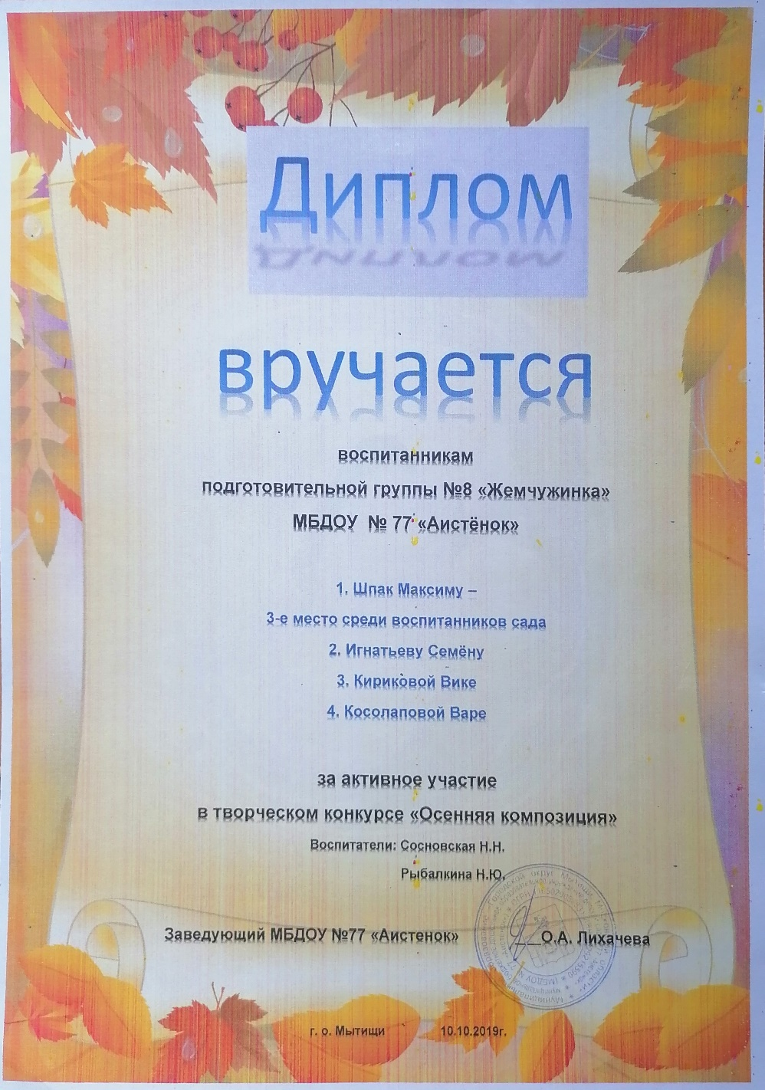
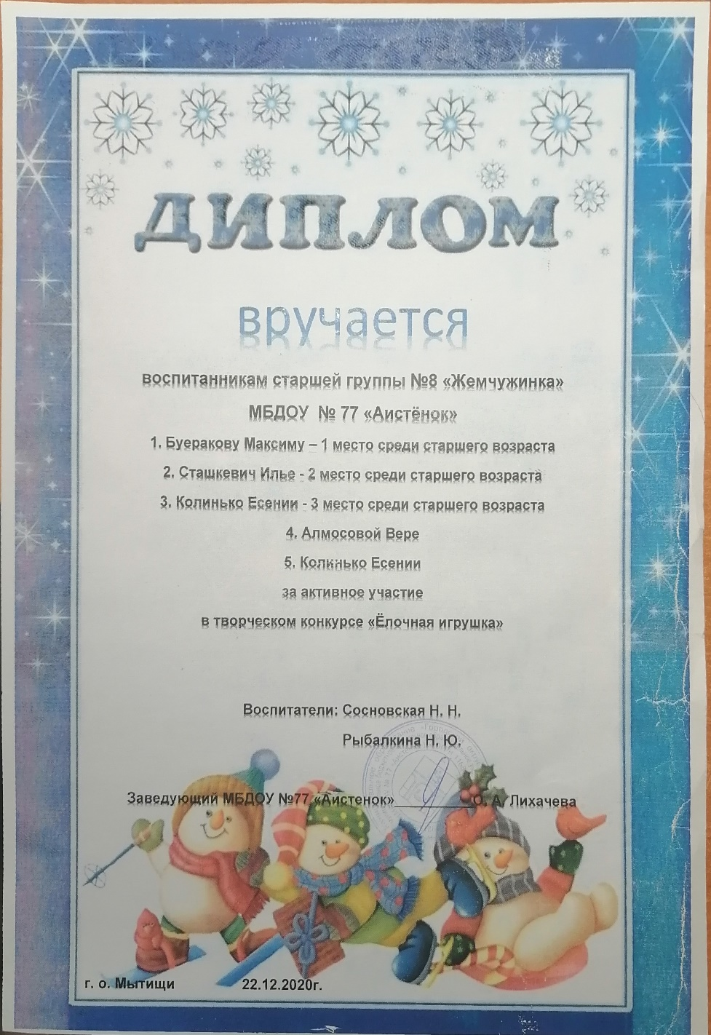

Slide 13
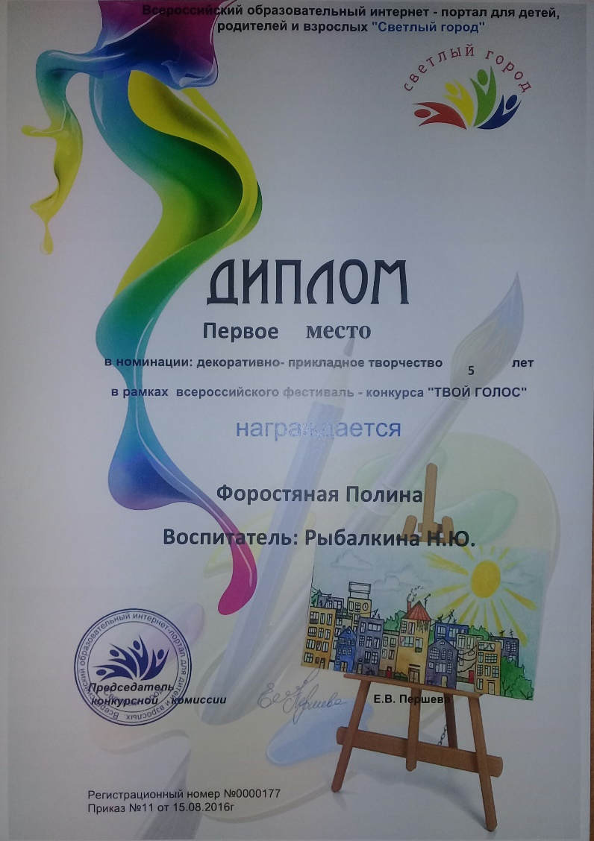
Дипломы и грамоты за профессиональные конкурсы

Slide 14
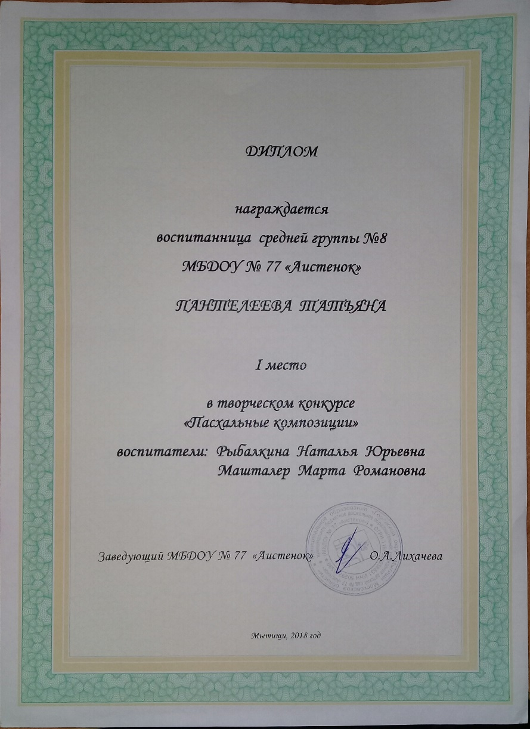

Slide 15
Проектная деятельность
«Мой город – Мытищи» 2018 г.
Экологический проект «зимующие птицы» 2018 г.
«Покормите птиц зимой» 2019 г.
Творческий проект «Электробезопастность» 2019 г.
«Кто сказал, что ангелов не бывает…» 2020 г.
Экологический проект «Огрод на подоконнике» 2020 г.
«Сказка в гости к нам спешит» 2021 г.

Slide 16
Продуктивная методическая деятельность педагога
Деловая игра для педагогов ДОУ «Знатоки ФГОС» МБДОУ №77 2018 г.
Консультация для воспитателей «Обучение правилам этикета» МБДОУ №77 2019 г.
Консультация для воспитателей «Просвещение родителей с целью повышения их правовой и педагогической культуры» 2019 г.

Slide 17
Образования педагога и его профессиональное развитие
2007 г. (ноябрь) диплом государственного образовательного учреждения высшего проф.образования «Московский государственный гуманитарный университет им. М.А Шолохова»
2014 г. «Федеральный государственный образовательный стандарт дошкольного образования: нормативно-правовые и социально-психологические аспекты (72 ч)

Slide 18
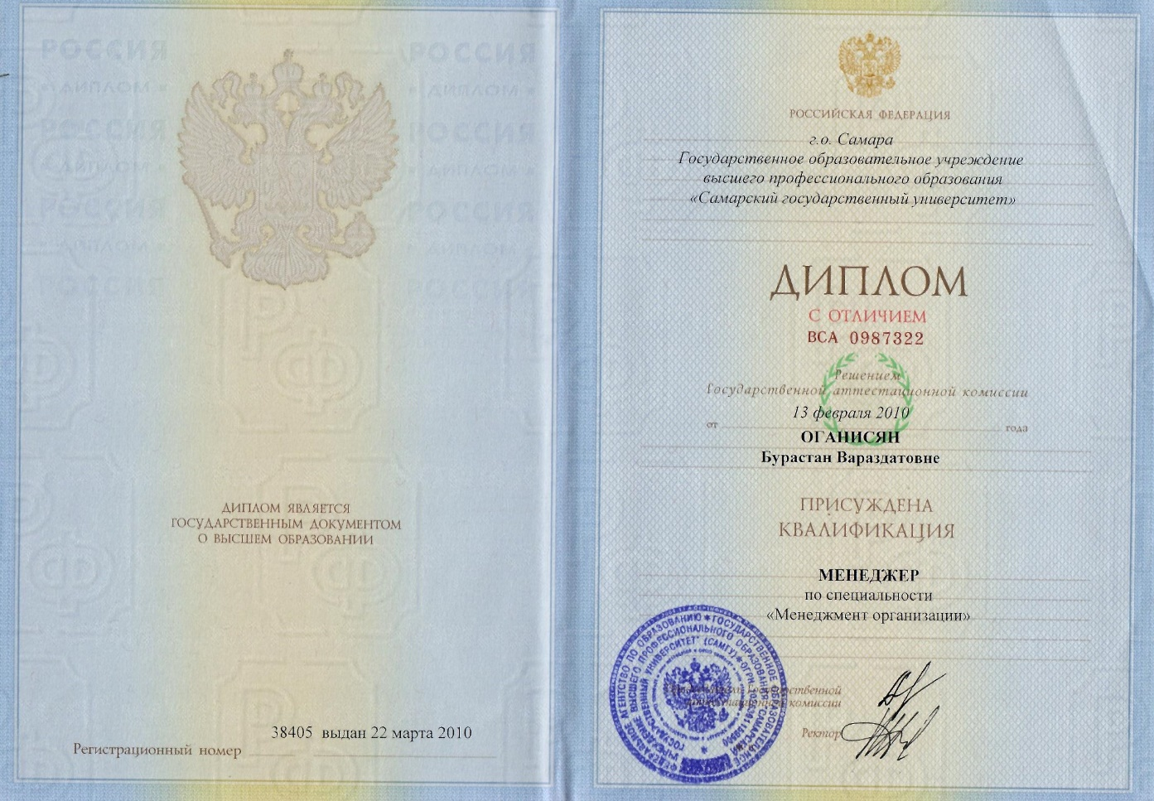
Диплом об образовании

Slide 19
Копия документа курса повышения квалификации

Slide 20
Фотоматериал

Slide 21
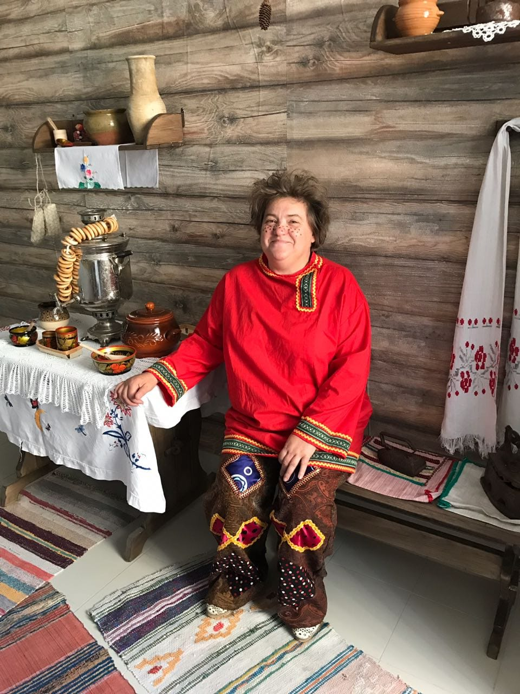
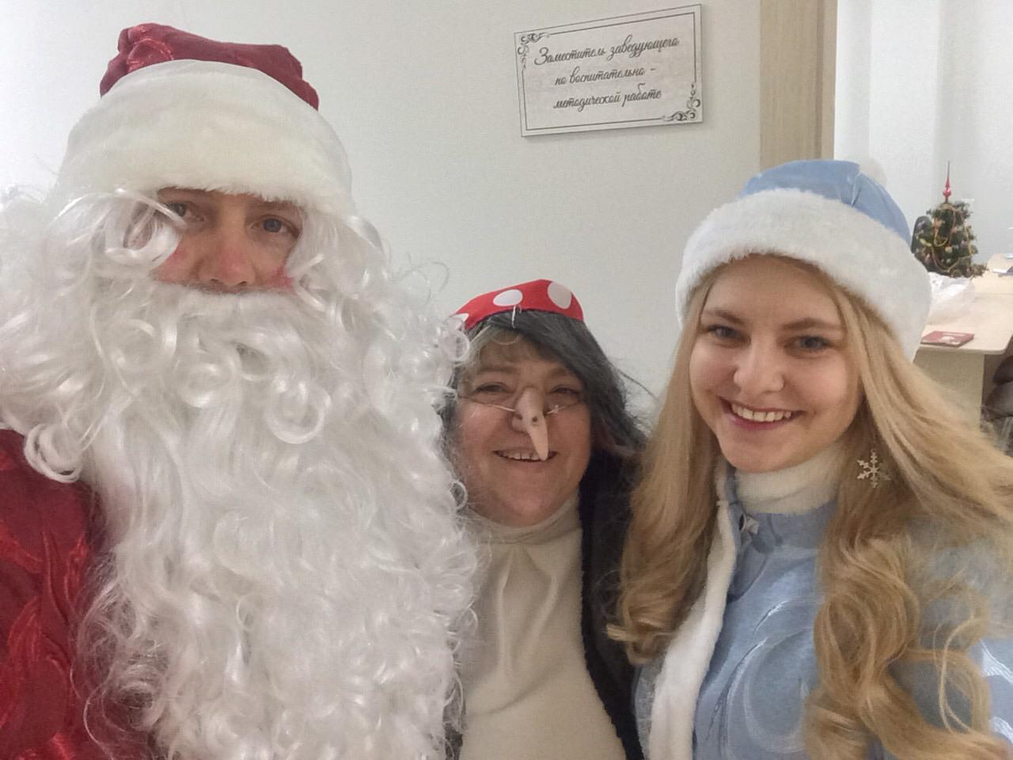

Slide 22
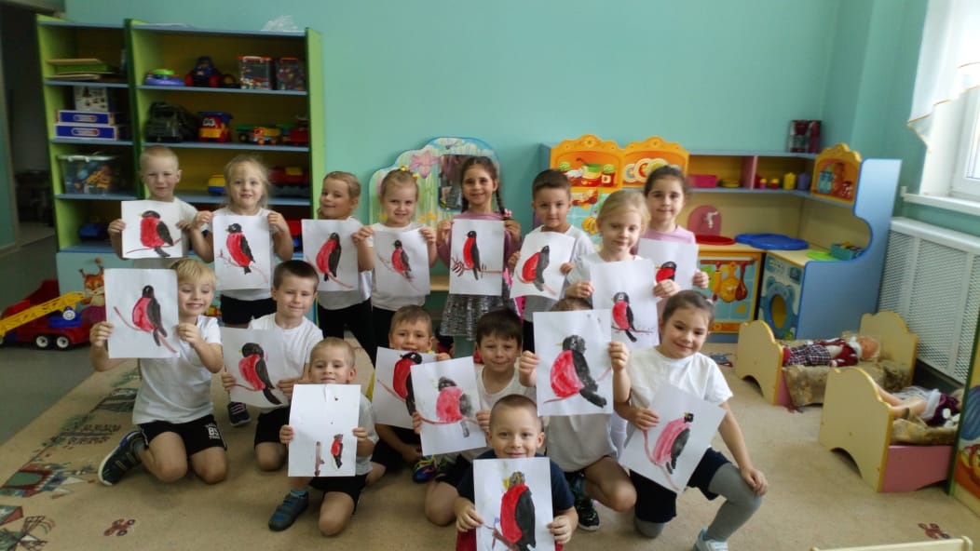

Slide 23
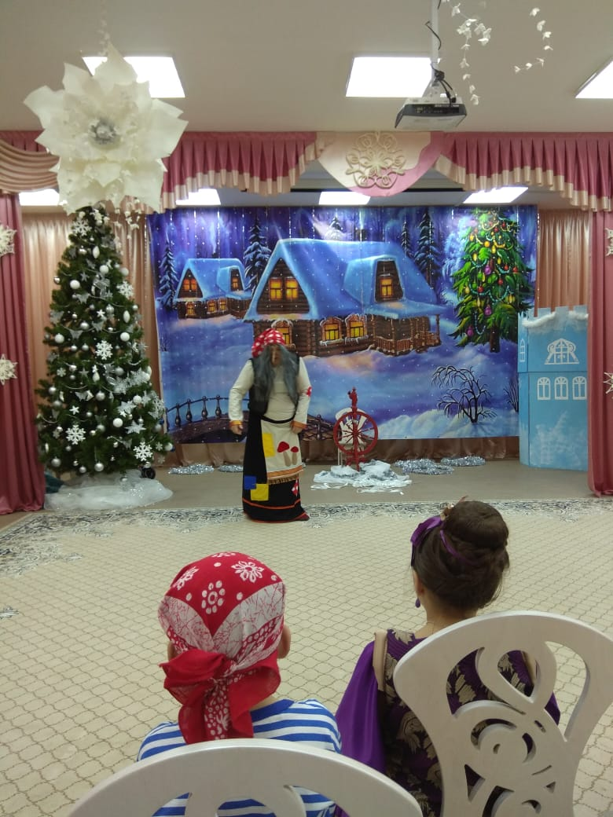
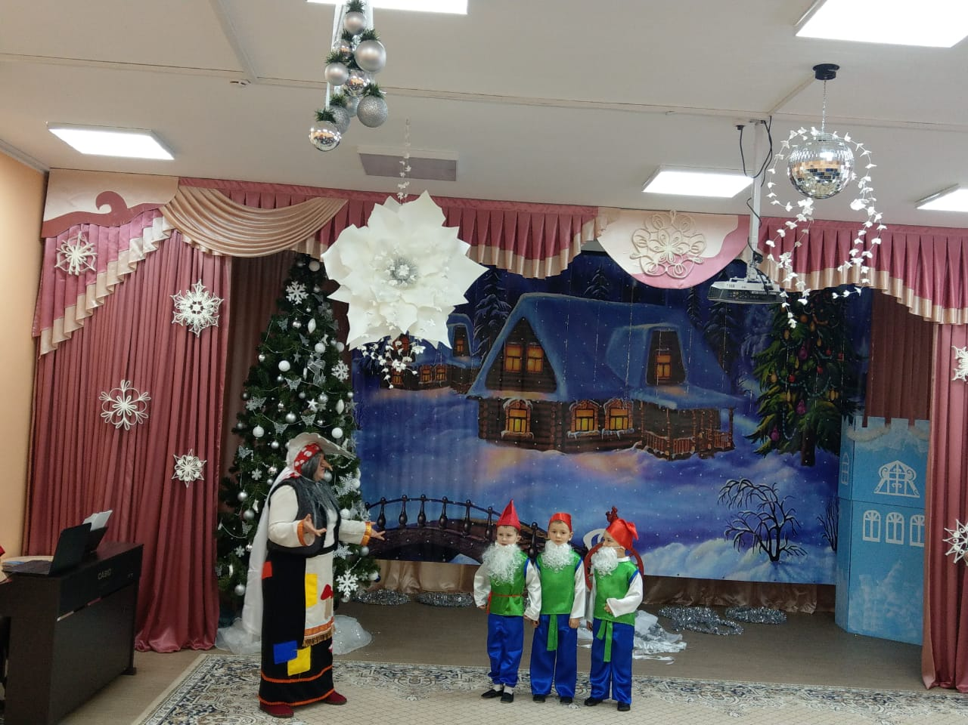

Slide 24
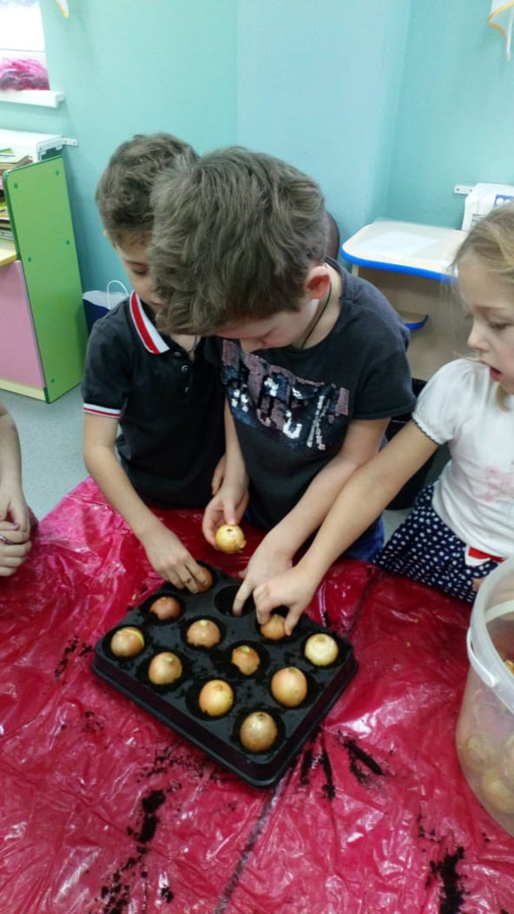
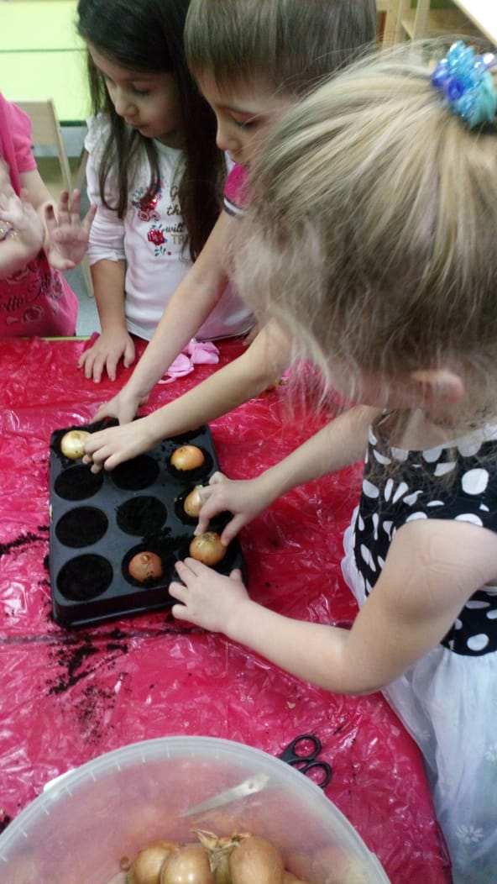
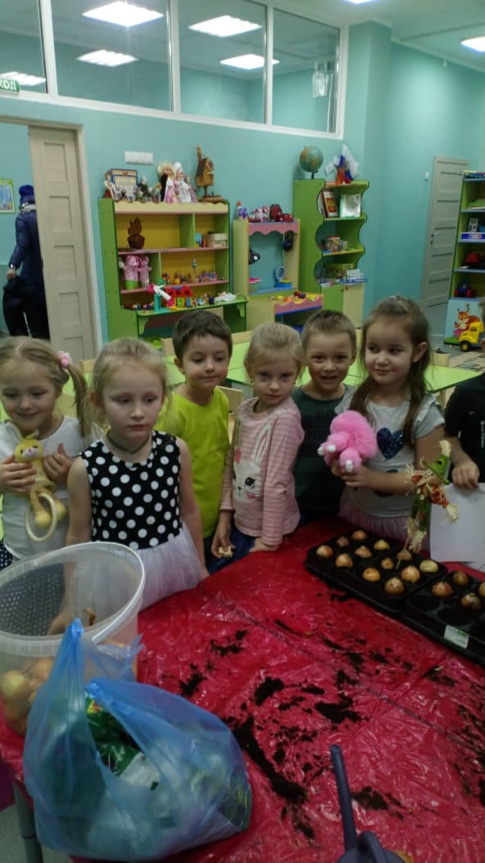

Slide 25
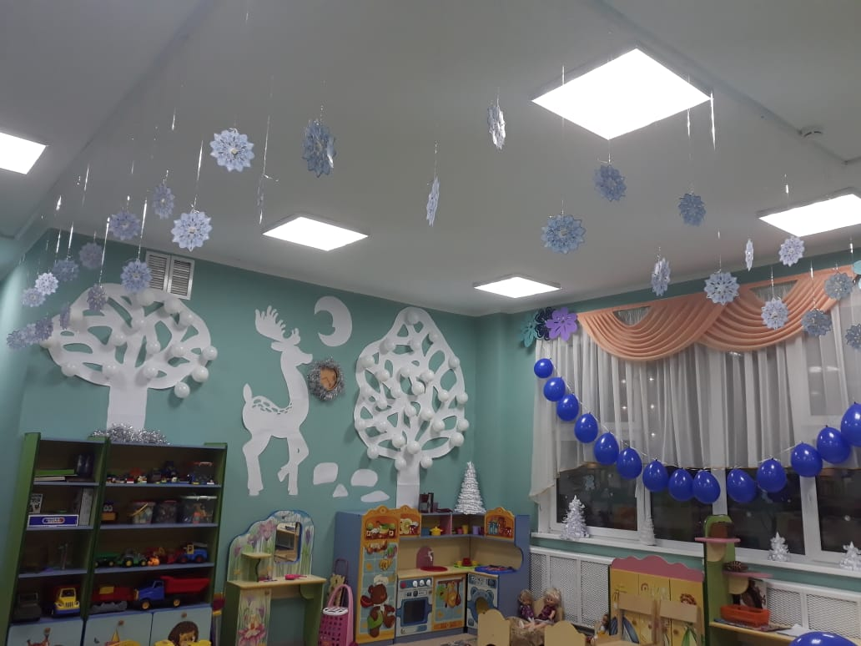

Slide 26
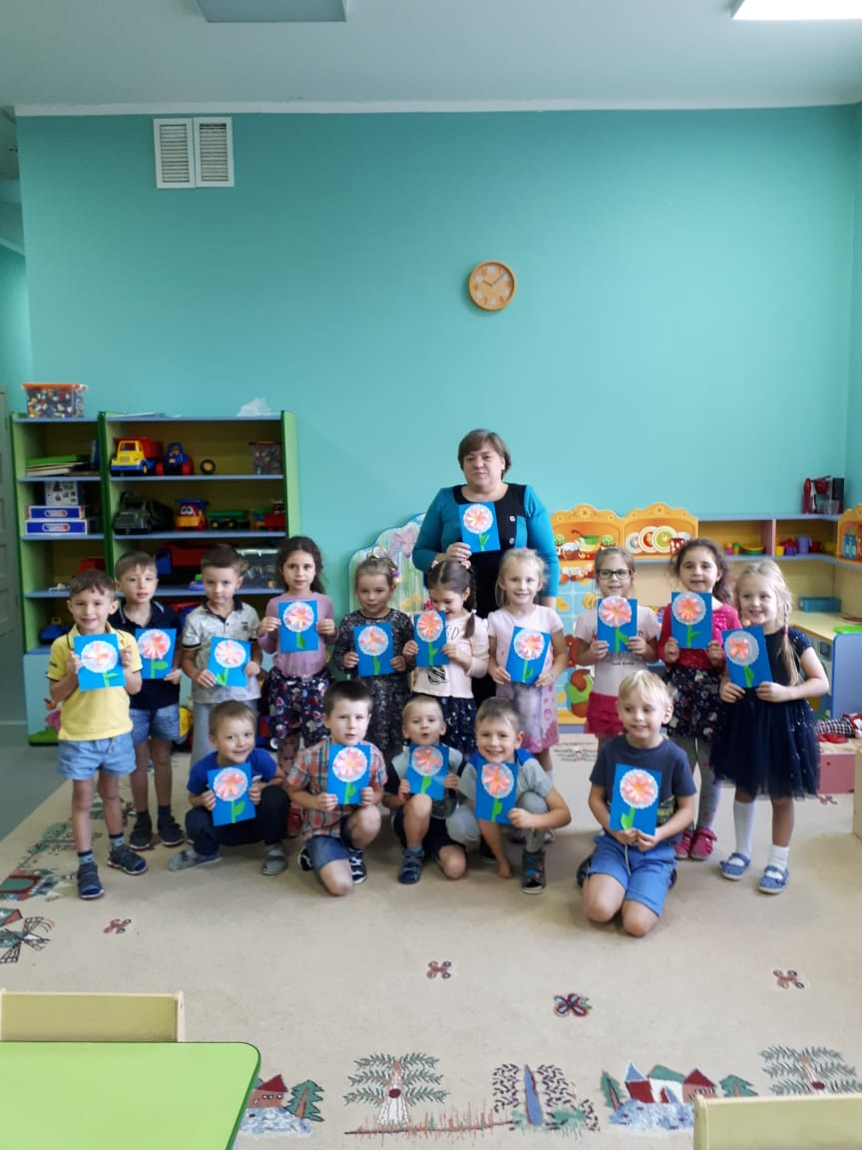
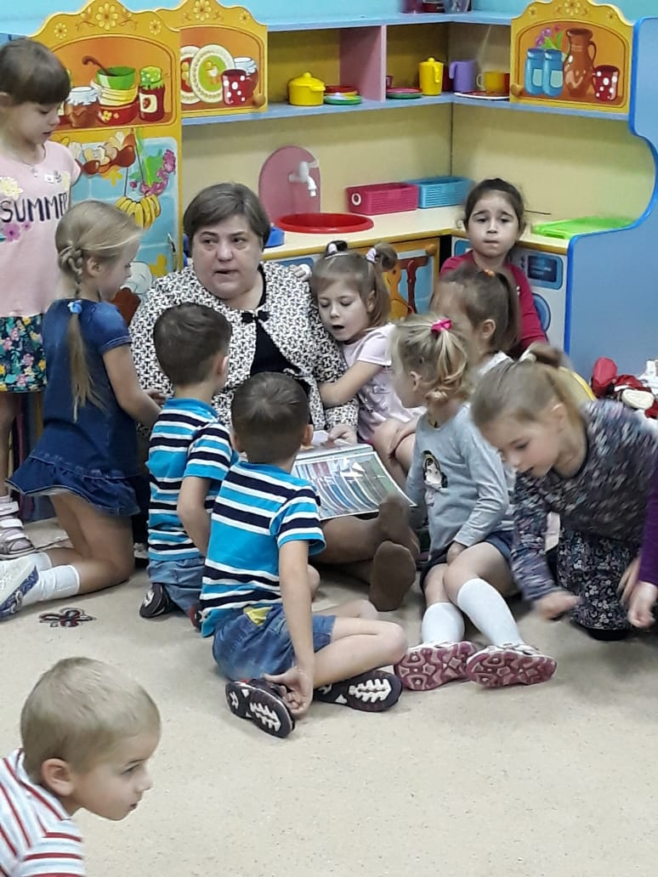

Slide 27
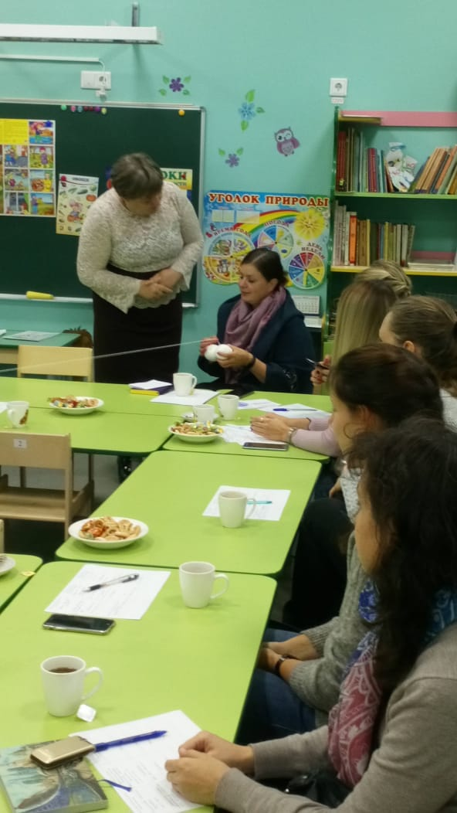
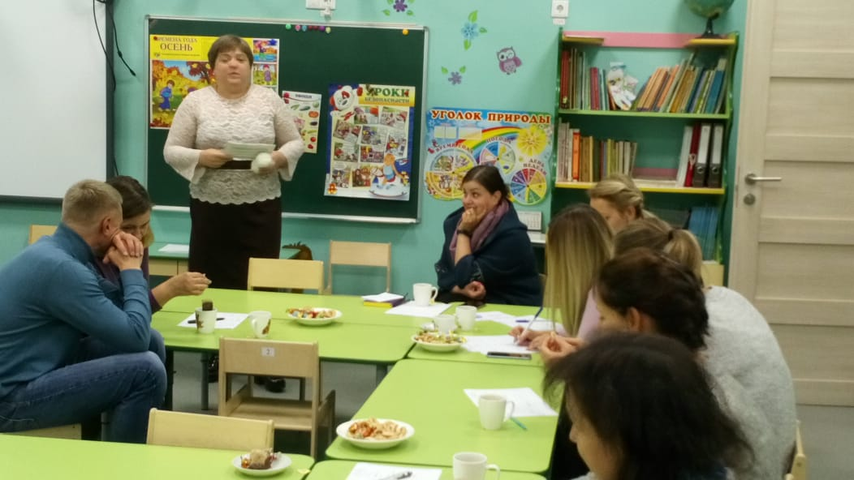

Slide 28
Праздник осени
Подарок бабушке и дедушке

Slide 29
День космонавтики

Slide 33
Снежная скульптура к 23 февраля

Slide 34
Главный гость Нового года

Slide 35
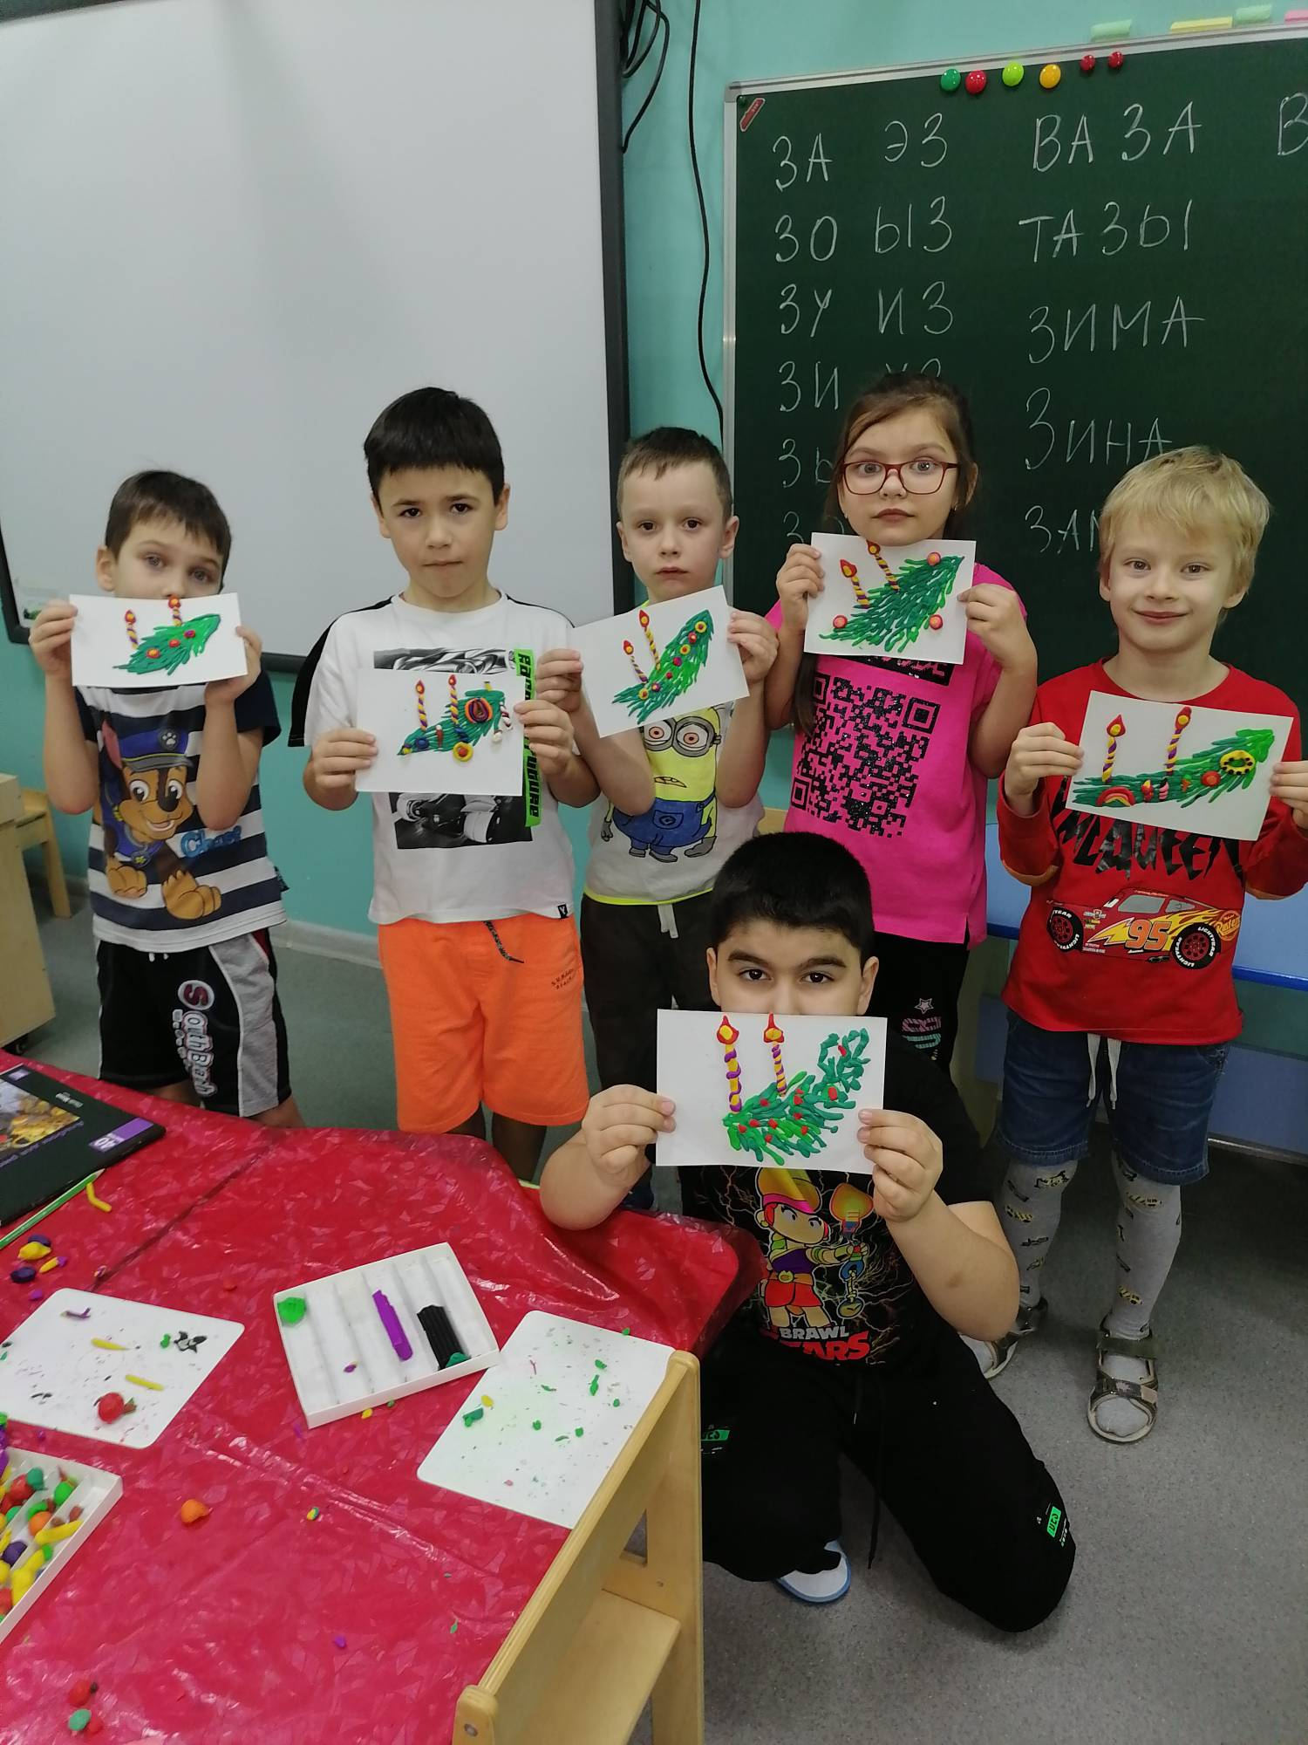
Колядки

